Slide 1
Asignatura: Introducción Ing. Industrial
ORATORIA
Carrera: Ingeniería Industrial 2025

Slide 2
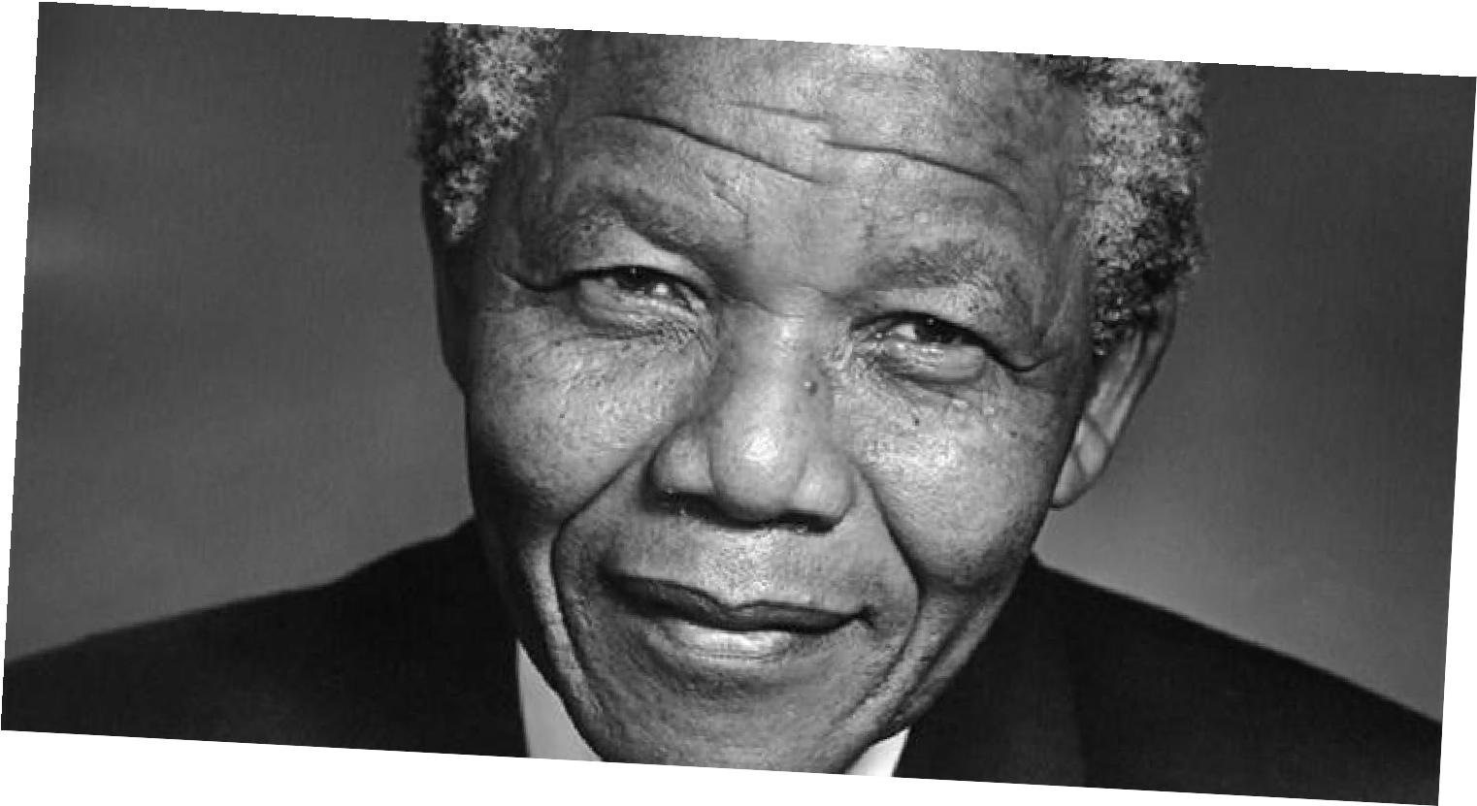
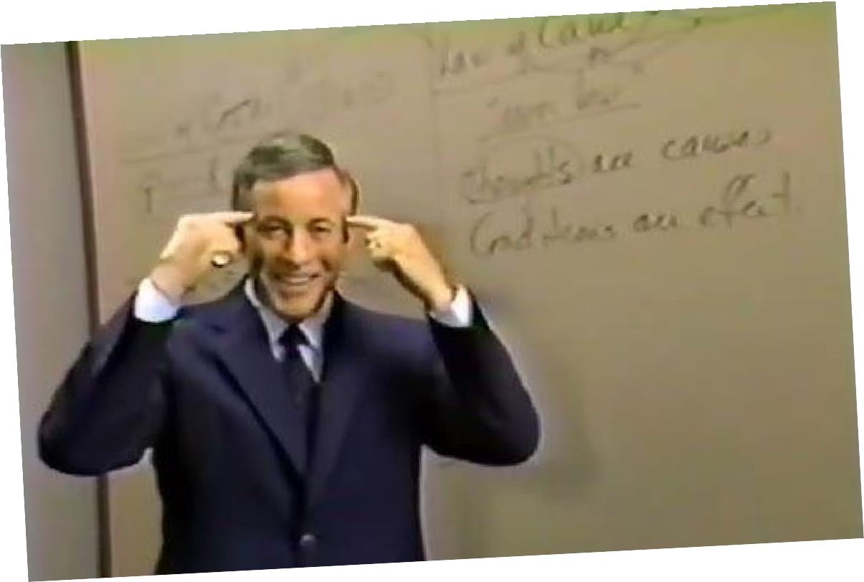
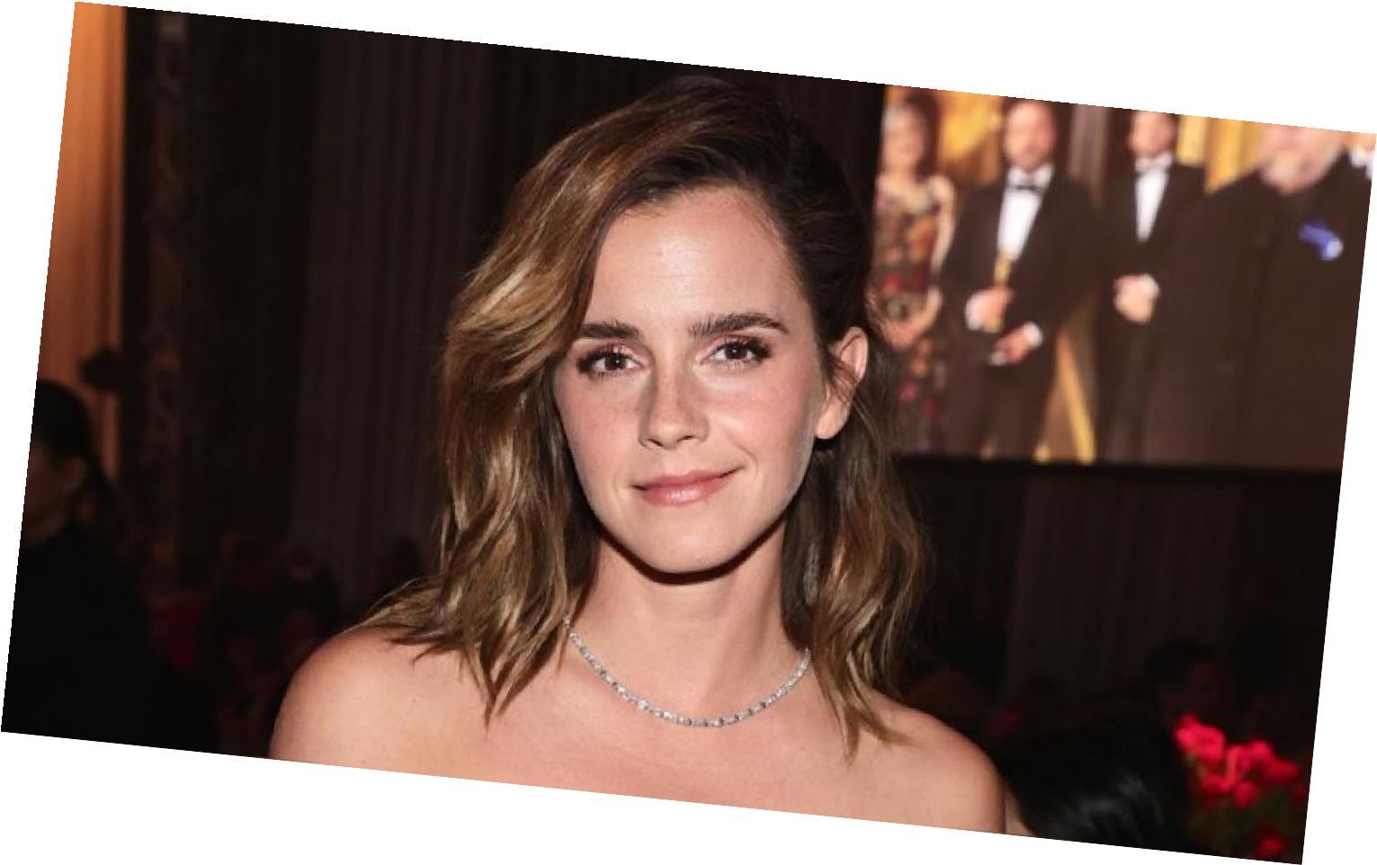
¿Qué tienen en común: Nelson Mandela, Donal Trump, Brian Tracy, Emma Watson?

Slide 3
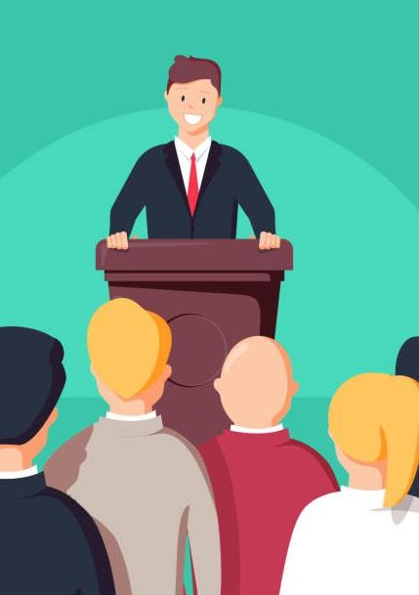
Oratoria
Comunicación: Escrita y Oral
Real Academia de la Lengua Española la oratoria se entiende como “el arte de hablar con elocuencia” que se puede clasificar como un “género literario que se concreta en distintas formas”.
“el arte de hablar en público”.

Slide 4
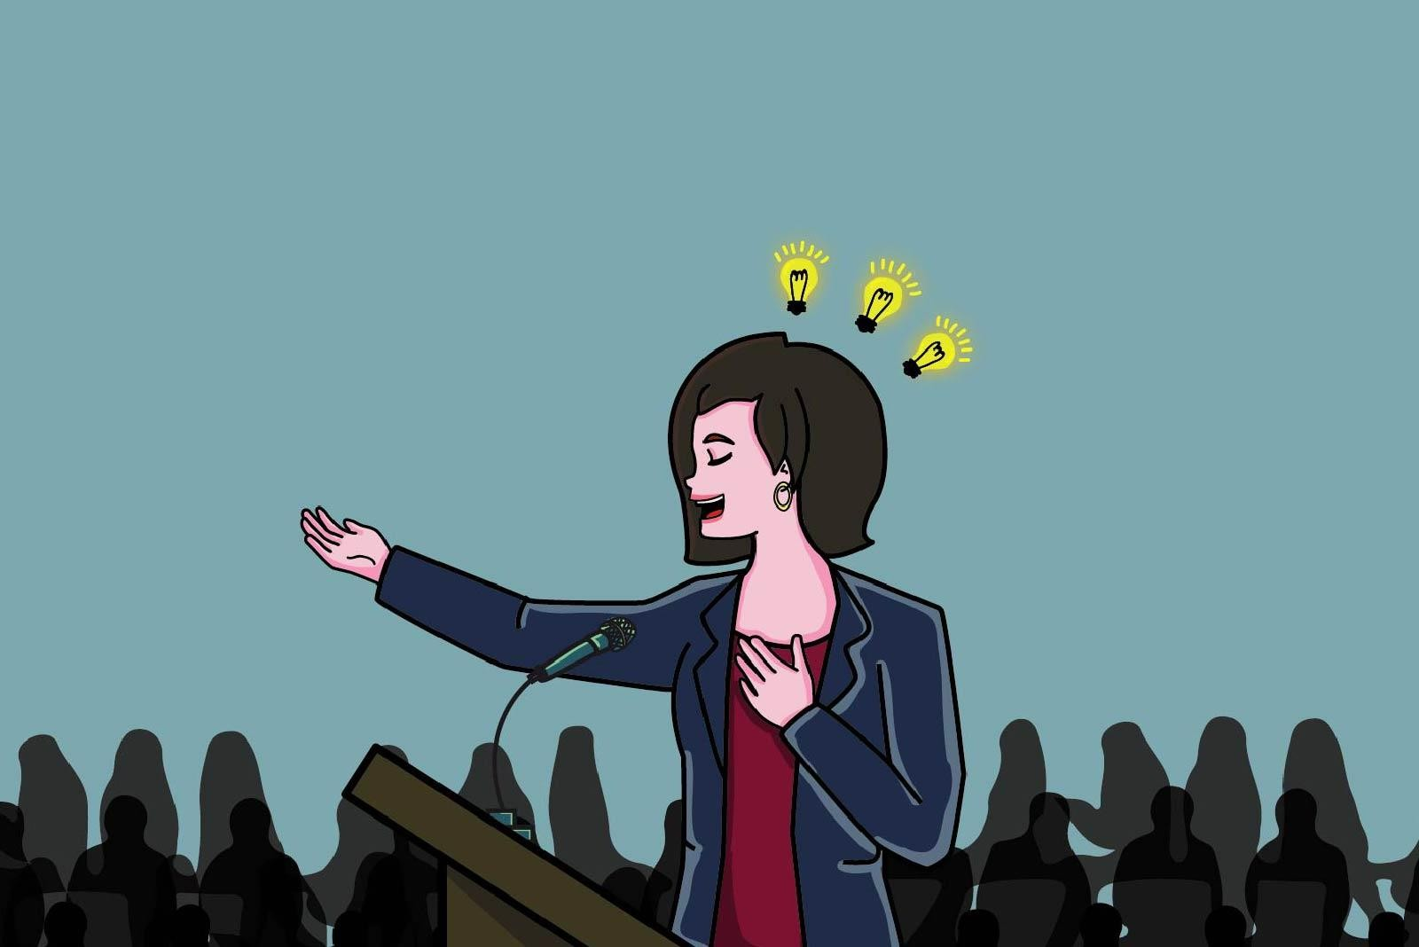
Speaking Skills

Slide 5
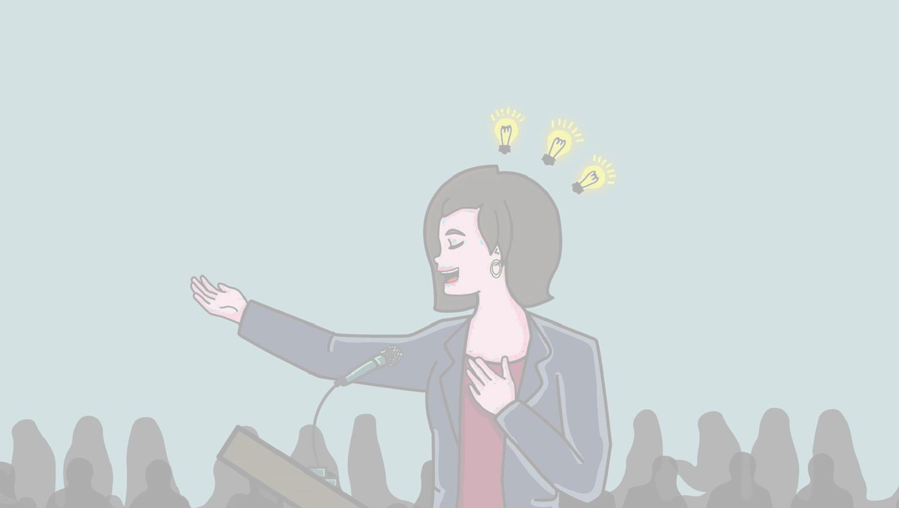
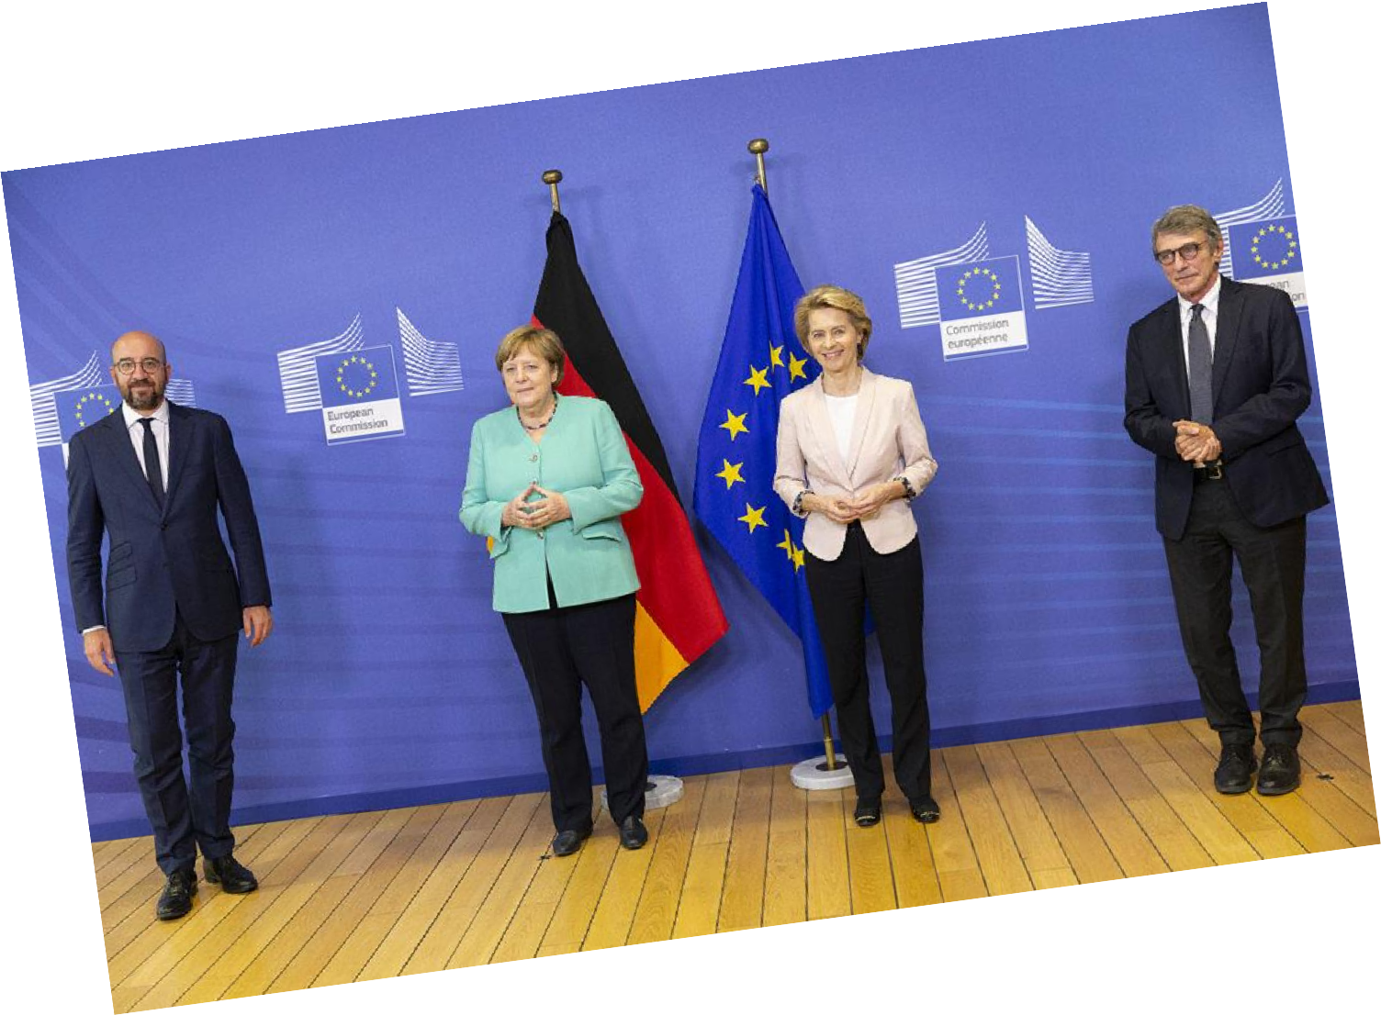
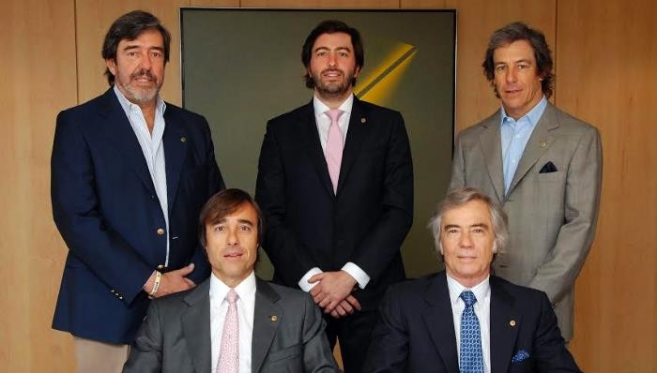
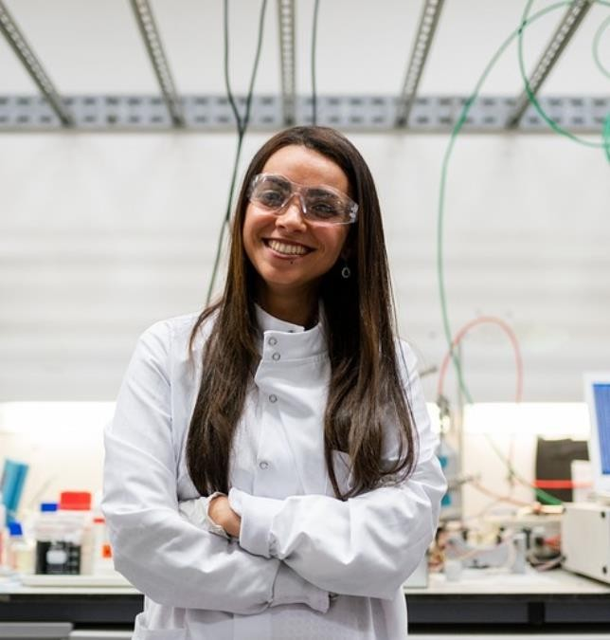
Speaking Skills
Conciencia: valor de las palabras, importancia de los silencios y la riqueza que tiene el lenguaje para matizar aquello que se dice.
El trabajo ---→“exponerse a la situación de hablar y entrenar el discurso”.

Slide 6
Lo anterior Produce una mejor autoestima, mayor confianza y seguridad en sí mismo
“círculo virtuoso en el cual la persona va obteniendo una buena visión de las personas con las que está interactuando, ya sean
alumnos, colegas o profesionales”
¿Entonces porque debemos interiorizarnos en estas cuestiones?
“hablar en público es una habilidad para la vida insustituible, a menudo pasada por alto”

Slide 7
Situaciones que suelen ocurrir.
Nivel conductal
Tics Nerviosos.
Tartamudeo.
Voz Tensa.
Paralización de movimientos y gesticulaciones.
Evita la mirada al publico.
Evitar Exposición pública.
Nivel cognitivo
Grave confusión mental
Falta de concentración.
Ansiedad anticipatoria.
Perdida de noción del tiempo, entre otras.

Slide 8
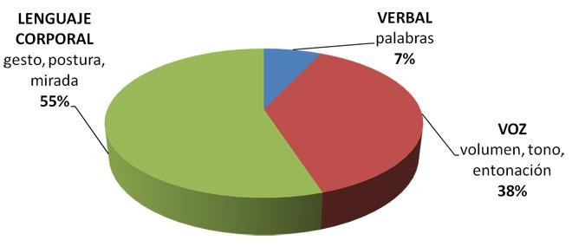
“Nuestra Comunicación es: 7% verbal , 38%Voz
y 55%Lenguaje Corporal.”

Slide 9
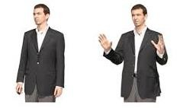
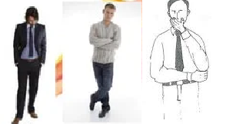
¿Cómo lo Resolvemos?

Slide 10
“Mirada AMPLIA y PANORÁMICA”
“Conectar con el Otro”

Slide 11
TONO
TIEMPOS

Slide 12
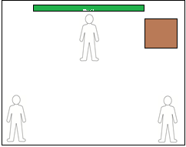
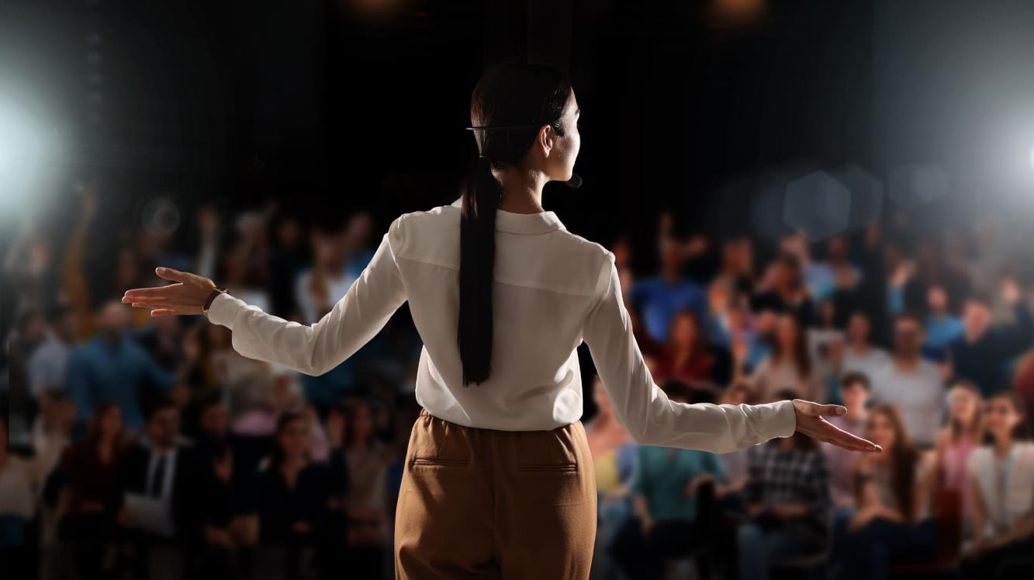
A. 11
Lab.
A. Petrol

Slide 13
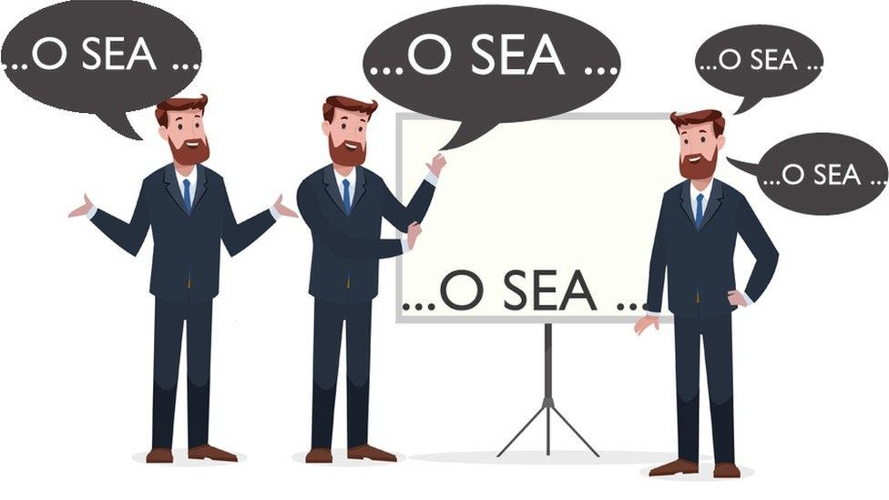

Slide 14
Aprender a conectar → preguntas, Sonrisa ☺, referencia a sit. personal, etc.
Entender, Enseñar, no repetir.
¿Como manejar el miedo? → todos nos encontramos mismo barco, hay que entrenar, e ir desarrollando poco a poco.
Ayudar entre compañeros →yo te ayudo a vos, vos a mí, como Equipo. Suma punto la buena expresión Oral en conjunto.
Útil no solo para la facultad, sin para la vida misma.

Slide 15
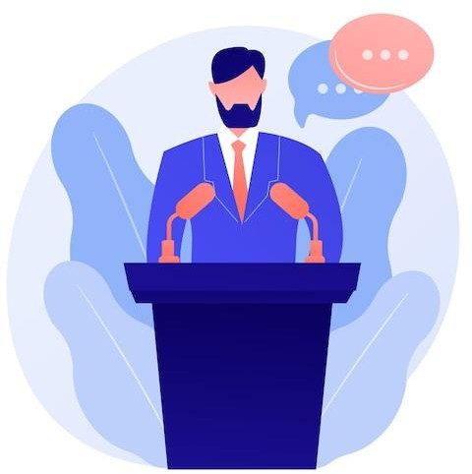
Adquirir el “arte de la oratoria” lleva
tiempo.
Quien desee desarrollar el arte de la oratoria no lo va a conseguir de un día para el otro, sino que es el fruto de un trabajo y de una práctica que lleva tiempo.
Aumenta: autoestima, seguridad, en lo que pienso, digo, si me equivoco soy plenamente consciente de que soy un ser humano y Todos nos equivocamos, y nos vamos a equivocar siempre.

Slide 16
“El trabajo empieza en este instante, todo depende de vos”.

